Slide 1
JDBC
Acceso a B.B.D.D. con Java

Slide 2
Arquitectura de la aplicación
Elegir la arquitectura de la aplicación
  Es uno de los pasos más importantes al crear una aplicación
  Se caracteriza por el número de capas que componen la aplicación
  Tradicionalmente, se ha optado por los modelos de dos capas y el de n-capas

Slide 3
Modelo de dos capas
Es el marco de trabajo tradicional cliente-servidor
  Requiere que el cliente tenga cuidado específico de la B.B.D.D.
  Esto genera un fuerte acoplamiento de las capas.
Ventajas:
  Tiempo de desarrollo menor (mayor simplicidad)
  Mayor rendimiento del sistema (aprovechando fun-cionalidades específicas del servidor)

Slide 4
Modelo de dos capas
Desventajas:
  Dificultad en el mantenimiento del sistema
    Los cambios en el servidor afectan al cliente
  Cambios en la B.B.D.D. requieren modificar código en el cliente
    La propagación de los cambios puede ser muy difícil
Uso recomendado:
  LAN corporativa
  Evaluación de opciones en prototipo de proyecto

Slide 5
Modelo de n-Capas
Tiene las siguientes capas:
  Capa cliente
  Al menos una capa servidor
  Al menos una capa intermedia
Diferencias con el modelo de 2 capas
  La capa intermedia conecta con la B.B.D.D.
  Los clientes sólo tienen que saber conectar con la capa intermedia
  Suele ser más sencillo de mantener

Slide 6
Modelo de n-Capas
Ventajas:
  El sistema se puede escalar más fácilmente
  Soporte más sencillo para autentificación e interna-cionalización
Desventajas:
  Mayor complejidad del sistema

Slide 7
Fundamentos de los drivers JDBC
La API de JDBC proporciona una serie de interfaces para manejar la B.B.D.D.
Los vendedores de drivers JDBC nos proporcio-nan la implementación real de las interfaces
Sun mantiene una base de datos de drivers
  http://developers.sun.com/product/jdbc/drivers

Slide 8
Arquitectura JDBC
La filosofía de JDBC es proporcionar transparencia al desarrollador frente al gestor de BD.
JDBC utiliza un Gestor de Controladores que hace de interfaz con el controlador específico de la BD.
Aplicación Java
Driver Manager de JDBC
Controlador
Oracle
Controlador
JDBC-ODBC
Controlador
DB2
SGBD
Oracle
SGBD
DB2
BD
Access
BD
BD

Slide 9
Fundamentos de los drivers JDBC
Hay dos clases principales responsables del establecimiento de una conexión con B.B.D.D.
  DriverManager
    Proporcionada por el API JDBC
    Responsable de manejar un almacén de drivers registrados
    Abstrae los detalles de uso de un driver
  Clase real del Driver JDBC
    Proporcionada por vendedores independientes
    Responsable de establecer la conexión y manejar todas las comunicaciones con la B.B.D.D.

Slide 10
Tipos de controladores
JDBC es una especificación que establece dos tipos de interfaces:
  Interfaz de aplicación, que permite acceder a una base de datos independientemente de su fabricante.
  Interfaz del controlador, al cual se deben adaptar los desarrolladores de controladores.
Actualmente en el mercado existen gran cantidad de controladores que varían en su arquitectura. Sun ha clasificado estos controladores en cuatro tipos.
  http://industry.java.sun.com/products/jdbc/drivers
Notes:
http://industry.java.sun.com/products/jdbc/drivers

Slide 11
Controlador Tipo 1
Puente JDBC-ODBC
Servidor
BD
Cliente
Protocolo ODBC
Serv.
ODBC
Cliente
BD Java
JDBC
ODBC
BD
Protocolo ODBC
Serv.
ODBC

Slide 12
Controlador Tipo 2
Controlador utilizando APIs nativas
Servidor
BD
Cliente
Protocolo nativo
Serv.
nativo
Cliente
BD Java
JDBC
API
nativa

Slide 13
Controlador Tipo 3
Controlador JDBC-NET Java puro
Servidor
BD
Cliente
Serv.
JDBC
Serv.
nativo
Protocolo estándar
Cliente
BD Java
JDBC
BD
Protocolo estándar
Serv.
JDBC
Serv.
nativo

Slide 14
Controlador Tipo 4
Controlador Java puro y protocolo nativo
Servidor
BD
Cliente
Serv.
nativo
Protocolo nativo
Cliente
BD Java
JDBC

Slide 15
Clases e interfaces JDBC
La especificación JDBC incluye 8 interfaces y 10 clases, en el paquete estándar java.sql.
Podemos dividirlos en los siguientes grupos:
  Nucleo de JDBC, interfaces y clases que todos los controladores deben implementar.
  Extensiones al paquete java.lang, extensiones para SQL.
  Extensiones al paquete java.util, son extensiones a java.util.Date.
  Metadatos para SQL, permiten examinar dinámicamente las propiedades de BD y controladores.
Notes:
A partir de aquí se empieza a realizar el ejemplo de una consulta simple, a la vez que se va explicando.

Slide 16
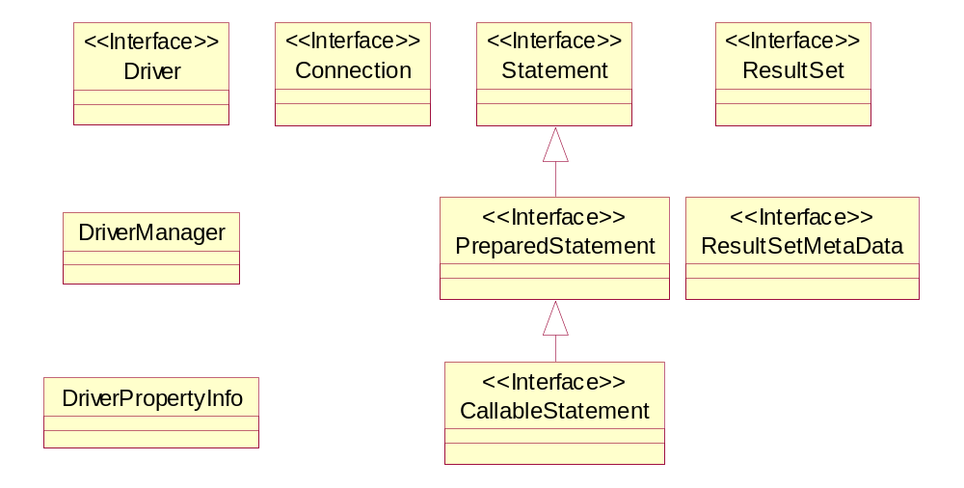
Núcleo de JDBC
Estos interfaces se utilizarán el 90% de las veces que trabajemos con una BD.

Slide 17
Fundamentos de los drivers JDBC
Registrar un driver JDBC
  Es el primer paso para crear una conexión
  Mecanismo de conexión tradicional:
    La conexión y todas las comunicaciones con la BBDD son controladas por un objeto DriverManager
    Para establecer una conexión, debemos registrar un driver JDBC adecuado para la BBDD objetivo con el objeto DriverManager
    Los drivers JDBC se registran automáticamente a sí mismos con el objeto DriverManager cuando se cargan en la JVM

Slide 18
Fundamentos de los drivers JDBC
Cómo registrar un driver
  Static
  {
  java.sql.DriverManager.registerDriver(new com.persistentjava.JdbcDriver());
  }
Registrar un driver es tan simple como cargar la clase del driver en la JVM, lo cual podemos hacer de varias maneras.

Slide 19
Fundamentos de los drivers JDBC
Con el ClassLoader:
    Class.forName(com.persistentjava.JdbcDriver);
Mediante la propiedad del sistema jdbc.drivers:
  Desde la línea de comandos:
    java –Djdbc.drivers=com.persistentjava.JdbcDriver Connect
  Desde dentro de la aplicación Java
    System.setProperty(“jdbc.drivers”,”com.persistentjava.JdbcDriver”);

Slide 20
Fundamentos de los drivers JDBC
  Mediante el fichero de propiedades del sistema
Método de registro genérico
  Class.forName(“com.persistentjava.JdbcDriver”).newInstance();
  DriverManager.registerDriver(new com.persistentjava.JdbcDriver());
  Debemos rodear este código con un manejador de excepciones apropiado

Slide 21
Fundamentos de los drivers JDBC
Una vez registrado, ya podemos utilizar el driver
¿Cómo selecciona DriverManager el correcto?
  Cada driver usa una URL JDBC específica
    Tiene el mismo formato que una dirección Web
    El formato sirve para identificar el driver
Formato: jdbc:sub-protocol:database locator
  El sub-protocolo es específico del driver JDBC
  El localizador es un indicador específico del driver para especificar de forma única la BBDD a utilizar

Slide 22
Fundamentos de los drivers JDBC
Proceso de selección:
  Se presenta una URL específica
  DriverManager itera sobre los drivers registrados
  Cuando uno de ellos reconoce la URL, para.
  Si no se encuentra ningún driver, salta una SQLException
Ejemplos:
  jdbc:oracle:thin:@persistentjava.com:1521:jdbc
  jdbc:db2:jdbc

Slide 23
Fundamentos de los drivers JDBC
Muchos drivers, incluido el driver puente JDBC-ODBC, acepta parámetros adicionales
  Nombre de usuario
  Contraseña
Para obtener una conexión a una base de datos, dando una URL JDBC, llamamos a getConnection() en DriverManager:
  DriverManager.getConnection(url);
  DriverManager.getConnection(url,username,password);

Slide 24
Fundamentos de los drivers JDBC
Significado de los parámetros:
  url: Objeto String que es la URL JDBC
  username: Objeto String con el nombre de usuario
  password: Objeto String con la contraseña
Podemos encapsular los parámetros en un objeto Properties
  DriverManager.getConnection(url, dbproperties);

Slide 25
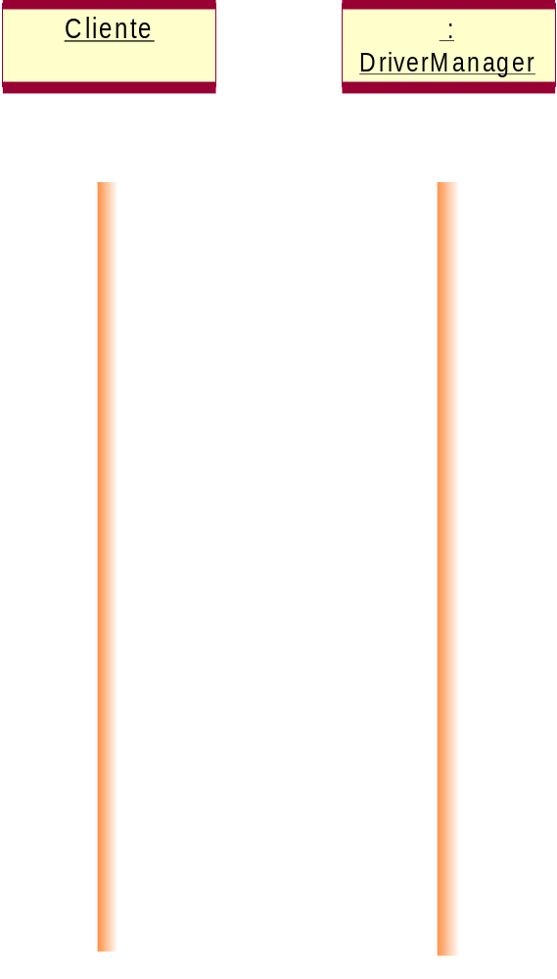


Obtener conexión BD
Conexión a la BD

Slide 26

Crear sentencia de BD
Obtener el objeto Statement

Slide 27

Ejecutar consulta
Ejecutar la consulta

Slide 28
Recuperación valores resultado
Posicionar el cursor en la siguiente fila
Recuperar valores de las columnas.
Repetir mientras haya filas que procesar.

Slide 29
Liberar objetos
Liberar el objeto Statement
Liberar el objeto Connection

Slide 30
Tipos SQL – Tipos Java
        Types.BIT boolean
        Types.TINYINT byte
        Types.SMALLINT short
        Types.INTEGER int
        Types.BIGINT long
        Types.FLOAT double
        Types.REAL float
        Types.DOUBLE double
        Types.NUMERIC java.math.BigDecimal
        Types.DECIMAL java.math.BigDecimal
        Types.CHAR java.lang.String
        Types.VARCHAR java.lang.String
        Types.LONGVARCHAR java.lang.String
        Types.DATE java.sql.Date
        Types.TIM java.sql.Time
        Types.BINARY byte []
        Types.VARBINARY byte []

Slide 31
Consultar la B.B.D.D.
Para recuperar la información de una B.B.D.D. se utiliza la clase Statement
Un objeto Statement se crea a partir de una conexión y tiene varios métodos para hacer consultas a la B.B.D.D.
  public void obtenerDatosTabla()
  {
  st =con.createStatement();
  rs = st.executeQuery("SELECT * FROM Usuarios ORDER BY Nombre DESC");
  System.out.println("Tabla abierta");
  }

Slide 32
Ejecución de la sentencia
executeQuery(), ejecución de consultas, sentencia SELECT.
executeUpdate(), actualizaciones de valores en al base de datos. INSERT, UPDATE, DELETE. Sólo devuelve la cuenta de las columnas afectadas.
execute(), se usa para ejecutar sentencias que no se conocen a priori o que devuelven resultados no homogéneos.

Slide 33
Consultar la B.B.D.D.
Una sentencia creada de esta forma devuelve un ResultSet en el que sólo puede haber desplaza-miento hacia delante.
Para movernos por el ResultSet utilizamos:
  El método next() para avanzar entre los registros
  Métodos específicos para obtener cada campo
    Estos métodos tienen el formato getXXXX()

Slide 34
Objetos involucrados en el acceso a datos (diagrama de colaboración)
Objeto
ResultSet
Objeto Driver
JDBC BD
Resultados
Programa
Java
Base de
datos
Objeto
Connection
SQL
Objeto
Statement

Slide 35
Tipos de ResultSet
Por capacidad de desplazamiento
  TYPE_FORWARD_ONLY
    Desplazables sólo hacia delante
  TYPE_SCROLL_INSENSITIVE
    Desplazables en ambos sentidos
  TYPE_SCROLL_SENSITIVE
    Desplazable en ambos sentidos
    Sensible a las modificaciones realizadas a los datos después de tomado el ResultSet

Slide 36
Tipos de ResultSet
Por capacidad de actualización
  Por defecto, los ResultSet son de sólo lectura
  JDBC 2.1 introduce el tipo actualizable
  CONCUR_READ_ONLY
    Sólo lectura
  CONCUR_UPDATABLE
    Actualizables; permiten inserción, actualización y eliminación.
    Utiliza los métodos updateXXX() para actualizar los datos de la fila actualmente seleccionada

Slide 37
Métodos de un ResultSet
        Método Tipo Devuelto
        getInt INTEGER
        getLong BIG INT
        getFloat REAL
        getDouble FLOAT
        getBignum DECIMAL
        getBoolean BIT
        getString VARCHAR
        getString CHAR
        getDate DATE
        getTime TIME
        getTimesstamp TIME STAMP
        getObject cualquier tipo

Slide 38
Métodos de un ResultSet
Para cada método getXXXX(), el driver JDBC debe hacer conversiones de tipo entre el de la B.B.D.D. y el tipo Java equivalente.
El driver no permite conversiones inválidas, aunque sí leer todos los tipos con getString().
El método next():
  Avanza al siguiente registro
  Devuelve false si no hay más registros

Slide 39
Recorrer un ResultSet
public void mostrarDatosUsuario()
{
while (rs.next())
{
String strNombre = rs.getString(“Nombre");
String strPassword = rs.getString(“Password");
long longID = rs.getInt(“ID");
System.out.println(strNombre + ", " + strPassword + ", " + longID);
}
}

Slide 40
Conjunto de resultados desplazable
Recorrido básico del ResultSet: cursor hacia delante, de fila en fila y desde la primera fila → next().
Podemos acceder a las filas del ResultSet de más formas (JDBC 2.0), como un índice de un array.

Slide 41
Creación de la sentencia para Resultset desplazable
Cambio en la creación del objeto sentencia:
  createStatement(int tipoResultSet, int concurrenciaResultSet)
  tipoResultSet es el que permite flexibilidad en el desplazamiento.
  Valores:
    TYPE_FORWARD_ONLY, sólo hacia delante
    TYPE_SCROLL_INSENSITIVE, TYPE_SCROLL_SENSITIVE, métodos de posicionamiento habilitados

Slide 42
Métodos de desplazamiento del cursor
Métodos
  Movimiento hacia atrás: afterLast(), previous().
  Posicionamiento absoluto: first(), last(), absolute(numFila).
  Posicionamiento relativo: relative(num).
  Recupera fila actual: getRow().

Slide 43
Conjunto de resultados actualizable
Para actualizar datos en la BD teníamos que recurrir a sentencias SQL: INSERT, UPDATE, DELETE.
Podemos realizar actualizaciones por programa (JDBC 2.0).

Slide 44
Creación de la sentencia para Resultset actualizable
Cambio en la creación del objeto sentencia:
  createStatement(int tipoResultSet, int concurrenciaResultSet)
  concurrenciaResultSet es el que permite actualizar ResultSet por programa.
  Valores:
    CONCUR_READ_ONLY, no se puede actualizar.
    CONCUR_UPDATABLE, permite la utilización de métodos para modificar filas.

Slide 45
Métodos para actualizar filas
Posicionarse en la fila para actualizar.
Llamar a los métodos de actualización de campos:
  updateXXX(<campo>,<valor>)
Para confirmar las actualizaciones sobre la tabla llamamos a: updateRow().

Slide 46
Insertando y borrando por programa
Métodos para insertar filas sin utilizar SQL:
  moveToInsertRow(), mueve a fila vacía.
  updateXXX(<campo>,<valor>) sobre cada campo de la nueva fila.
  insertRow(), confirma inserción.
Método para borrar filas sin utilizar SQL:
  Posicionarnos sobre la fila a borrar.
  deleteRow().
Notes:
Niveles de aislamiento de las transacciones de una BD

Slide 47
Información acerca de la base de datos (Metadatos)
Cuando a priori no tenemos información sobre la estructura de la base de datos podemos acceder a ella mediante los metadatos.
Esto permite adaptar el acceso que está realizando nuestra aplicación a una BD concreta en tiempo de ejecución.
Objeto Connection al que aplicamos el método getMetaData(), que devuelve un objeto que implementa la interfaz DatabaseMetaData.

Slide 48
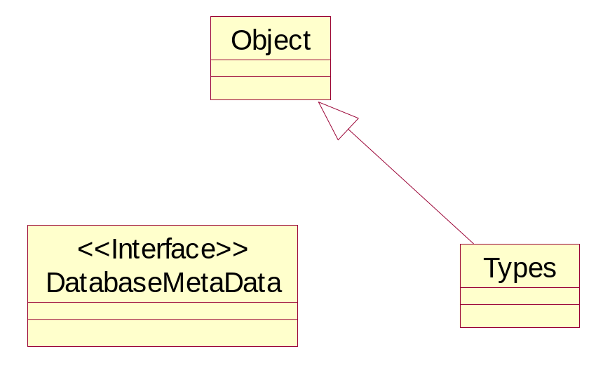
Metadatos para SQL
Types simplemente contiene constantes con los tipos de datos.
DatabaseMetadata, proporciona información sobre la BD.

Slide 49
Información sobre el resultado de una consulta
Muchas veces no conocemos lo que va a devolver una consulta: SELECT * FROM Usuarios.
JDBC permite obtener un objeto que implementa ResultSetMetaData al aplicar el método getMetada() a un objeto ResultSet.
De esta forma podemos obtener datos como número de columnas devueltas y el nombre de una determinada columna.
Esto permite la ejecución y recuperación de resultados de forma dinámica.

Slide 50
Metadatos
Ejemplo:
  public void estructuraTabla(String strTbl) {
    Statement st = conn.createStatement();
    ResultSet rs = st.executeQuery("Select * from " + strTbl);
    //Obtiene el metadata del ResultSet
    ResultSetMetaData rsmeta = rs.getMetaData();
    //Obtiene la cantidad de columnas del ResultSet
    int col = rsmeta.getColumnCount();
    for (int i = 1; i <= col; i++) {
    System.out.println("Campo " +
    //Devuelve el nombre del campo i
    rsmeta.getColumnLabel(i) + "\t"
    //Devuelve el tipo del campo i
    + "Tipo: " + rsmeta.getColumnTypeName(i));
    }
  }

Slide 51
Metadatos
También podemos utilizar la información del ResultSetMetaData para obtener la información de cualquier tabla sin tener la estructura antes.
public void verCualquierTabla(String strTbl) {
Statement st = conn.createStatement();
ResultSet rs = st.executeQuery("Select * from "
+ strTbl);
ResultSetMetaData meta = rs.getMetaData();
int col = meta.getColumnCount();

Slide 52
Metadatos
//Mientras haya registros
while (rs.next()) {
for (int i = 1; i <= col; i++) {
//Mostrar el dato del campo i
System.out.print(rs.getString(i) + "\t");
}
System.out.println("");
}
}

Slide 53
Metadatos
También podemos obtener información sobre el servidor de B.B.D.D. por medio de la clase DataBaseMetaData.
Obtenemos un objeto de este tipo a través de la clase Connection
Información que podemos obtener
  Tipo de base de datos
  Máximo de conexiones que permite la B.B.D.D.
  …

Slide 54
Metadatos
Ejemplo de uso
Connection con;
con=DriverManager.getConnection("...DatosCoches");
DataBaseMetaData dbMet = con.getMetaData();
if (dbMet==null)
System.out.println("No hay información de MetaData");
else
{
  System.out.println("Tipo de la BD: "+dbMet.getDataBaseProductName());
  System.out.println("Versión : "+dbMet.getDatabaseProductVersion());
  System.out.println(“Máximo de conexiones: "+dbMet.getMaxConnectios());
}

Slide 55
Manejo de las excepciones de SQL
SQLException
  Es la principal forma que tiene JDBC de informar de errores.
  Hereda de la clase Exception de java.lang.
  Proporciona la siguiente información sobre el error:
    Una cadena describiendo el error a la que se puede acceder con el método getMessage().
    La cadena de error SQLstate de acuerdo con el estándar X/Open a la que se puede acceder con el método getSQLState().
    Un código de error entero específico de la BD que se puede acceder con getErrorCode().
    Permite acceder a más errores con getNextException().

Slide 56
Manejo de los avisos de SQL
SQLWarning
  Permite informar de errores leves en distintos objetos de la BD: ResultSet, Statement, Connection.
  Al contrario que SQLException no es obligatorio capturar los SQLWarning.
  Para obtener un SQLWarning se llama al método getWarning() sobre el objeto.
  Para obtener SQLWarning adicionales se llama a getNextWarning().
DataTruncation
  Informa de avisos de truncado de datos en las lecturas y al escribir datos.

Slide 57
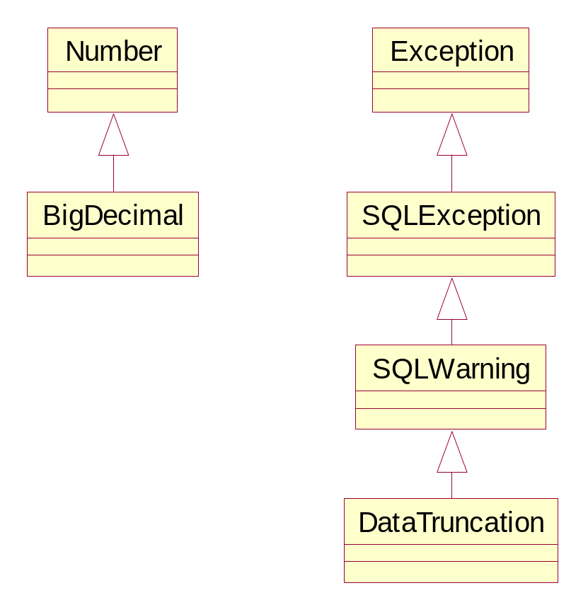
Extensiones JDBC al paquete java.lang
Amplían envoltorio Number para permitir albergar grandes números.
Crean clases Exception especializadas.

Slide 58
Manejo de excepciones
Ejemplo de uso:
catch (SQLException sqlException)
{
while (sqlException != null) {
out.println("Error: “+sqlException.getErrorCode());
out.println("Detalles: "+sqlException.getMessage());
out.println(“Estado: " +sqlException.getSQLState());
sqlException = sqlException.getNextException();
}
}

Slide 59
Ampliaciones al tratamiento básico de BD
Versiones JDBC
  JDBC 1.0
  JDBC 2.0
    JDBC Optional Package (inicialmente se le llamó standard extension API): paquete javax.sql. Es necesario si queremos utilizar objetos DataSource o Rowset. Está incluido en la J2EE. Si tenemos la J2SE podemos bajarlo por separado.
  JDBC 3.0: paquetes java.sql y javax.sql está integrado en la plataforma J2SE 1.4.

Slide 60
Características incluye JDBC 2.0 (I)
El recorrido del ResultSet no se limita al avance.
Actualización de los datos de la base de datos mediante métodos.
Envío de múltiples sentencias SQL de actualización a la BD para que las trate como una unidad (Batch updates).
Utilización de tipos de datos SQL3.
Creación y utilización de nuevos tipos SQL definidos por el usuario (UDTs).

Slide 61
Características incluye JDBC 2.0 (y II)
Fuentes de datos como alternativa a getConnection.
Creación de conexiones como pools de conexiones.
RowSets.

Slide 62
Transacciones con B.B.D.D.
Una transacción representa una unidad de trabajo lógica
  La principal responsabilidad de una B.B.D.D. es preservar la información
  Un usuario debe poder salvar el estado actual del programa
  Igualmente, si algo ha ido mal, debe poder indicar a una B.B.D.D. que debería ignorar el estado actual y volver al estado grabado anteriormente.

Slide 63
Transacciones con B.B.D.D.
Cuando trabajamos con B.B.D.D., estas funciones se llaman:
  Entregar una transacción
  Deshacer una transacción
La API de JDBC incluye dos métodos como parte de la interfaz Connection para ello:
  Connection.commit()
  Connection.rollback()
    Pueden lanzar SQLException (rodear con try-catch)

Slide 64
Transacciones con B.B.D.D.
En un entorno monousuario, las transacciones son bastante sencillas
Ejemplo de transacción multiusuario:
  Cuenta bancaria
    Una aplicación intenta hacer un cargo
    Otra aplicación intenta hacer un depósito
Debemos mantener separadas las ejecuciones de ambas aplicaciones, para que no interfieran entre sí

Slide 65
Transacciones con B.B.D.D.
Problemas comunes con accesos concurrentes:
  Lecturas sucias
    Una aplicación usa datos modificados por otra aplicación
    Estos datos están en un estado sin entregar
    La segunda aplicación solicita un “rollback”
    Los datos de la primera están corruptos o “sucios”
  Lecturas no-repetibles
    Una transacción obtiene datos
    Estos datos son alterados por una transacción separada
    La primera transacción relee los datos alterados

Slide 66
Transacciones con B.B.D.D.
  Lecturas fantasmas
    Una transacción adquiere datos mediante una consulta
    Otra transacción modifica algunos de los datos
    La transacción recupera los datos una segunda vez
    Resulta en dos conjuntos de resultados diferentes
Niveles de Transacción
  Las transacciones están aisladas unas de otras por bloqueos
  Esto resuelve problemas asociados a múltiples threads solicitando los mismos datos

Slide 67
Transacciones con B.B.D.D.
En JDBC hay diferentes tipos de bloqueo:
  TRANSACTION_NONE
    Las transacciones no están soportadas
  TRANSACTION_READ_UNCOMMITED
    Una transacción puede ver los cambios de otra transacción antes de ser entregada
    Permite lecturas sucias, no repetibles y fantasmas
  TRANSACTION_READ_COMMITED
    La lectura de datos no entregados no está permitida
    Permite lecturas no repetibles y fantasmas

Slide 68
Transacciones con B.B.D.D.
  TRANSACTION_REPEATABLE_READ
    Indica que una transacción está garantizado que pueda leer el mismo dato sin fallar. Las lecturas fantasmas todavía pueden ocurrir.
  TRANSACTION_SERIALIZABLE
    Es la transacción de más alto nivel
    No permite lecturas sucias, fantasmas ni no repetibles
    El problema es la perdida de rendimiento

Slide 69
Transacciones con B.B.D.D.
En un objeto Connection podemos seleccionar explicitamente el nivel de transacción
Establecimiento del nivel de transacción
  Connection.setTransactionLevel(TRANSACTION_SERIALIZABLE);
Obtener el nivel de transacción actual
  If(Connection.getTransactionLevel()==TRANSACTION_SERIALIZABLE)

Slide 70
Transacciones con B.B.D.D.
Por defecto, los drivers JDBC operan en modo autoentrega (autocommit)
  Cada comando enviado a la B.B.D.D. opera en su propia transacción
    Util para principiantes
    Implica pérdida de rendimiento
Para poder controlar explicitamente las entregas y retrocesos (rollback), debemos desactivar el modo autocommit

Slide 71
Transacciones con B.B.D.D.
Desactivación del modo autocommit:
  Connection.setAutoCommit(false)
Determinar el modo autocommit:
  if(Connection.getAutoCommit()==true)
Muchas B.B.D.D. soportan procesamiento por lotes
  Se realizan múltiples operaciones update en una sola operación o lote
  Disponibles a partir de JDBC 2.0. Sin autocommit.

Slide 72
Transacciones con B.B.D.D.
Ejemplo de operación por lotes
  con.setAutoCommit(false);
  Statement stmt = con.createStatement();
  stmt.addBatch(“ INSERT INTO people VALUES (‘Joe Jackson’, 0.325, 25, 105);
  stmt.addBatch(“ INSERT INTO people VALUES (‘Jim Jackson’, 0.325, 25, 105);
  stmt.addBatch(“ INSERT INTO people VALUES (‘Jack Jackson’, 0.325, 25, 105);
  int[] updateCounts = stmt.executeBatch();
  con.commit();

Slide 73
Transacciones con B.B.D.D.
El método executeBatch() devuelve un array de cuentas actualizadas, una por operación del lote.
Las operaciones por lotes pueden lanzar una excepción BatchUpdateException
  Necesitamos añadir un manejador de excepciones

Slide 74
Puntos de guardado
El API JDBC 3.0 incluye la capacidad de emplear puntos de salvaguardia o savepoints.
Un savepoint es un marcador, dentro de una serie de operaciones de una transacción
  Nos permite hacer commit parciales
  Nos permite hacer rollback parciales
No todos los drivers JDBC soportan su uso, por lo que tendremos que comprobarlo antes de usarlos.

Slide 75
Puntos de guardado
Ejemplo de uso
conexion.setAutoCommit(false);
// Ejecución de un grupo de operaciones
SavePoint primero;
primero=conexion.setSavePoint("nombre");
// Segundo grupo de operaciones
// Si queremos deshacer este segundo grupo
conexion.rollback(primero);
// Si queremos ejecutarlas
conexion.releaseSavepoint(primero);
// Mas operaciones

Slide 76
Sentencias preparadas
Se utilizan cuando realizamos la misma operación varias veces
La consulta será precompilada por el motor SQL de la B.B.D.D. que utilicemos
Proporciona una forma más cómoda de ejecutar consultas a las cuales hay que pasar muchos parámetros.

Slide 77
Sentencias preparadas
Modo de uso
  Los signos de interrogación representan los parámetros
  Para sustituir cada signo de interrogación se utiliza el método setXXXX(pos,valor), cuyo nombre depende del tipo del parámetro.
    “pos” indica la posición del interrogante que sustituimos, comenzando en 1

Slide 78
Sentencias preparadas
//Método para insertar un registro en la tabla Propietarios. Los
//argumentos del método son el DNI, nombre y edad.
public void insertar(String dni, String n, int ed)
{
  PreparedStatement ps = con.prepareStatement("insert into Propietarios values (?,?,?) ");
  ps.setString(1, dni); ps.setString(2, n);
  ps.setInt(3, ed);
  //En este caso, el método executeUpdate devuelve la cantidad de
  //elementos insertados.
  if (ps.executeUpdate()!=1)
  {
  throw new Exception("Error en la Inserción");
  }
}

Slide 79
Fuentes de datos
Usar la API JDBC nos facilita la programación independiente de la B.B.D.D.
  Podemos migrar nuestra aplicación a otra B.B.D.D. con relativa facilidad
Dos items todavía son específicos de la B.B.D.D. en particular
  Driver
  URL JDBC

Slide 80
Fuentes de datos
La API JDBC 2.0 proporciona las fuentes de datos, que nos proporcionan aún mayor independencia con respecto a la B.B.D.D.
Un objeto DataSource representa una fuente de datos particular en una aplicación Java.
Encapsula la información específica de la B.B.D.D. y del driver JDBC
Proporciona métodos para seleccionar y obtener las propiedades requeridas por DataSource.

Slide 81
Fuentes de datos
Propiedades estándar requeridas por DataSource
  databaseName
  serverName
  portNumber
  userName
  password
Un beneficio añadido es que toda la información “sensible” se almacena en un único lugar.
DataSource utiliza Java Naming and Directory Interface (JNDI)

Slide 82
Fuentes de datos
Registrar una fuente de datos
    private String serverName = "persistentjava.com";
    private int portNumber = 1433;
    private String login = "java";
    private String password = "sun";
    private String databaseName = "jdbc";
    // Nombre que asignamos a nuestra fuente de datos.
    // Dado que estamos utilizando el proveedor del sistema
    // de archivos, nuestro nombre sigue las reglas de
    // nombrado de dicho sistema. El subcontexto reservadoç
    // JNDI para aplicaciones JDBC es jdbc, por lo que
    // nuestro nombre comienza equivalentementeprivate String filePath = "jdbc/pjtutorial";

Slide 83
Fuentes de datos
  public InicializarJNDI()
  {
    // Para utilizar los parámetros, necesitamos crear y poblar
    // un Hashtable.
    Hashtable env = new Hashtable();
    env.put(Context.INITIAL_CONTEXT_FACTORY,
    "com.sun.jndi.fscontext.RefFSContextFactory");
    // Creamos el contexto inicial
    Context ctx = new InitialContext(env);
    // Aquí creamos el DataSource y asignamos los parámetros
    // relevantes
    ClientDataSource ds = new ClientDataSource();

Slide 84
Fuentes de datos
    ds.setServerName(serverName);
    ds.setPortNumber(portNumber);
    ds.setDatabaseName(databaseName);
    ds.setUser(login);
    ds.setPassword(password);
    ds.setDescription("JDBC DataSource Connection");
    // Ahora enlazamos el objeto DataSource al nombre
    // que hemos seleccionado anteriormente
    ctx.bind(filePath, ds);
    ctx.close();
  }

Slide 85
Fuentes de datos
Usar una fuente de datos
  public UtilizarJNDI()
  {
    // Necesitamos montar el contexto JNDI para poder
    // interactuar con el proveedor de servicio correcto, en
    // este caso, el sistema de ficheros.
    Hashtable env = new Hashtable() ;
    env.put(Context.INITIAL_CONTEXT_FACTORY,
    "com.sun.jndi.fscontext.RefFSContextFactory") ;
    Context ctx = new InitialContext(env) ;
    // Dado el contecto JNDI, buscamos nuestro DataSource
    DataSource ds = (DataSource)ctx.lookup("jdbc/pjtutorial");

Slide 86
Fuentes de datos
    // Ahora obtenemos una conexión con la B.B.D.D. y
    // procedemos a realizar nuestro trabajo
    Connection con = ds.getConnection() ;
    System.out.println("Connection Established.") ;
    con.close();
  }

Slide 87
Fuentes de datos
Redefinir una fuente de datos
    // Definimos los parámetros para esta fuente de datos
    private String serverName = "persistentjava.com";
    private int portNumber = 1434; // Nuevo puerto
    private String login = "sun"; // Nuevos datos de acceso
    private String password = "java";
    private String databaseName = "ds"; // Nueva B.B.D.D.
    // Mantenemos el mismo nombre para nuestra fuente de
    // datos, simplemente lo asociamos a un nuevo DataSource
    private String filePath = "jdbc/pjtutorial";

Slide 88
Fuentes de datos
  public RedefinirJNDI()
  {
    // Establecemos el contexto JNDI adecuado
    Hashtable env = new Hashtable();
    env.put(Context.INITIAL_CONTEXT_FACTORY,
    "com.sun.jndi.fscontext.RefFSContextFactory");
    // Creamos el contexto
    Context ctx = new InitialContext(env);
    ClientDataSource ds = new ClientDataSource();
    ds.setServerName(serverName);
    ds.setPortNumber(portNumber);
    ds.setDatabaseName(databaseName);

Slide 89
Fuentes de datos
    ds.setUser(login);
    ds.setPassword(password);
    ds.setDescription(“Conexión a una fuente de datos, bis");
    // Ahora simplemente llamamos el método rebind() con
    // el nuevo Datasource.
    ctx.rebind(filePath, ds);
    ctx.close();
  }

Slide 90
Fuentes de datos
Borrar una fuente de datos
  public DeleteJNDI() {
    Hashtable env = new Hashtable();
    env.put(Context.INITIAL_CONTEXT_FACTORY,
    "com.sun.jndi.fscontext.RefFSContextFactory");
    Context ctx = new InitialContext(env);
    // Desligar la asociación de nombre del objeto borra
    // automáticamente el objeto
    ctx.unbind("jdbc/pjtutorial") ;
    ctx.close() ;
  }

Slide 91
Almacenes de conexiones
¿Por qué necesitamos almacenes de conexiones?
  Con DriverManager o DataSource, cada solicitud de conexión implica una sobrecarga importante
    Impacto en el rendimiento con muchas conexiones
Proceso de conexión típica con una B.B.D.D.:
  La aplicación Java llama a getConnection()
  El Driver o DataSource solicita una conexión socket desde la JVM
  La JVM comprueba los aspectos de seguridad

Slide 92
Almacenes de conexiones
  Si se aprueba, la llamada pasa a través del interfaz de red del host hasta la LAN corporativa
  Normalmente, la llamada pasa a través de un cortafuegos para alcanzar la WAN o Internet
  La llamada alcanza su red de destino (cortafuegos)
  La llamada alcanza el host de la B.B.D.D.
  El servidor de B.B.D.D. procesa la solicitud
  La B.B.D.D. inicializa una nueva conexión cliente
    Sobrecarga de memoria y carga del procesador

Slide 93
Almacenes de conexiones
  La llamada de retorno es enviada de vuelta al cliente JDBC (incluyendo pasos por routers y cortafuegos)
  La JVM recibe el retorno y crea un Connection
  La aplicación Java recibe el objeto Connection
Solicitar un nuevo Connection causa una gran carga y tiene muchos puntos de fallo posibles
  ¿Por qué no reutilizar conexiones a B.B.D.D.?
  JDBC tiene el objeto ConnectionPoolDataSource
    Almacena y reutiliza las conexiones, no las elimina

Slide 94
Almacenes de conexiones
¿Qué es una PooledConnection?
  Tipo especial de conexión que no se borra cuando se cierra, al contrario que los Connection normales
  Una PooledConnection es almacenada para una reutilización posterior
    Potencialmente, una gran mejora de rendimiento
  Trabajar con un almacen de conexiones es casi idéntico a trabajar con objetos DataSource
  En vez de utilizar un objeto DataSource, utilizamos un ConnectionPoolDataSource (utilizando JDNI)

Slide 95
Almacenes de conexiones
Cómo utilizar un objeto de fuente de datos almacenada:
  Llamamos a getPooledConnection() sobre el ConnectionPooledDataSource
  Creamos un objeto Connection con getConnection sobre el objeto PooledConnection
    El objeto ConnectionPoolDataSource se encarga de gestionar las diferentes conexiones

Slide 96
Almacenes de conexiones
public class InicializarJNDI {
private String servidor = "localhost" ;
private String baseDeDatos = "jdbc" ;
private String usuario = "java" ;
private String contraseña= "sun" ;
// El subcontexto apropiado de JNDI para un PooledDataSource es jdbcpool
private String direccion = "jdbcPool/pjtutorial" ;
private int puerto = 1114 ;
private int tamañoPool= 10 ; // Queremos crear un almacén con 10 conexiones

Slide 97
Almacenes de conexiones
public InicializarJNDI()
{
Hashtable entorno = new Hashtable();
entorno .put(Context.INITIAL_CONTEXT_FACTORY,
"com.sun.jndi.fscontext.RefFSContextFactory");
Context contexto = new InitialContext(entorno );
// Creamos el PooledDataSource y asignamos los parámetros
ClientConnectionPoolDataSource ds;
ds = new ClientConnectionPoolDataSource() ;

Slide 98
Almacenes de conexiones
ds.setServerName(serverName) ;
ds.setPort(portNumber) ;
ds.setDatabaseName(databaseName) ;
ds.setUser(userName) ;
ds.setPassword(password) ;
ds.setMaxPoolSize(poolSize) ;
// Enlazamos el objeto DataSource con su nombre
contexto.bind(direccion, ds) ;
contexto.close() ;
}
}

Slide 99
Almacenes de conexiones
Uso de un almacén de conexiones:
public UtilizeJNDI(){
Hashtable entorno = new Hashtable() ;
entorno.put(Context.INITIAL_CONTEXT_FACTORY,
"com.sun.jndi.fscontext.RefFSContextFactory") ;
Context contexto = new InitialContext(entorno) ;
// Buscamos el DataSource a través del contexto por su nombre
ConnectionPoolDataSource ds;
ds= (ConnectionPoolDataSource) contexto.lookup("jdbcPool/pjtutorial") ;

Slide 100
Almacenes de conexiones
// Un PooledConnection proporciona un Connection especial
// que no se destruye cuando se cierra, sino que vuelve al
// almacén de conexiones
PooledConnection pcon = ds.getPooledConnection() ;
Connection con = pcon.getConnection() ;
System.out.println("Connection Established") ;
con.close();
}

Slide 101
Optimizar las comunicaciones
LogWriter
  Flujo de salida de tipo carácter
  Puede ser designado desde:
    Driver
    DataSource
    ConnectionPooledDataSource
  Establecido mediante setLogWriter()
  Podemos obtenerlo mediante getLogWriter()
  Nos ayuda a detectar bugs y seguir el flujo de la aplicación.

Slide 102
Optimizar las comunicaciones
DriverPropertyInfo
  Encapsula toda la información de propiedades que necesita un driver para establecer una conexión a una B.B.D.D.
Objetos Connection y PooledConnection
  Se pueden configurar para ser de sólo lectura mediante el método setReadOnly()
    Tiene que ser soportado tanto por el driver como por la B.B.D.D. subyacente
    Permite optimizar el rendimiento del sistema

Slide 103
Optimizar las comunicaciones
setAutoCommit()
nativeSQL()
setTransactionIsolation()
  Debemos analizar la necesidades que tenemos y seleccionar el nivel de aislamiento procedente
    TRANSACTION_NONE
    TRANSACTION_READ_UNCOMMITED
    TRANSACTION_READ_COMMITED
    TRANSACTION_REPEATABLE_READ
    TRANSACTION_SERIALIZABLE

